Slide 1

OTKRIVENJE
I
NADAHNUĆE
5. pouka za 31. listopada 2026.

Slide 2
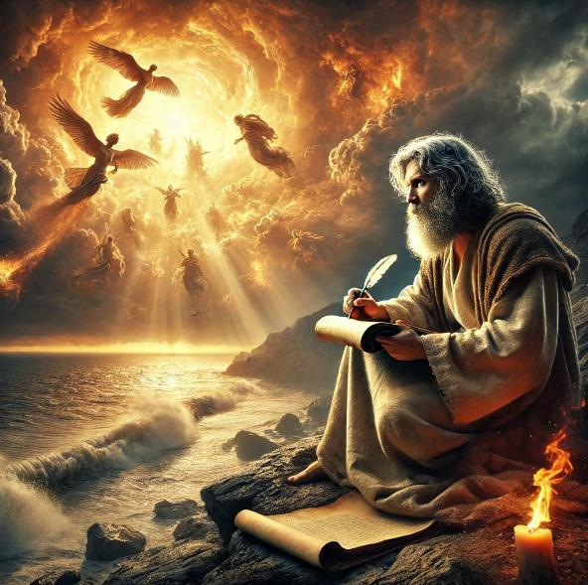
„Otkrivenje Isusa Krista, koje je njemu dao Bog da svojim slugama pokaže što se treba uskoro dogoditi. I on je to pokazao, poslavši svojega anđela svome sluzi Ivanu, koji svjedoči za riječ Božju i za svjedočanstvo Isusa Krista, za sve što je vidio“
(Otkrivenje 1,1-2)

Slide 3

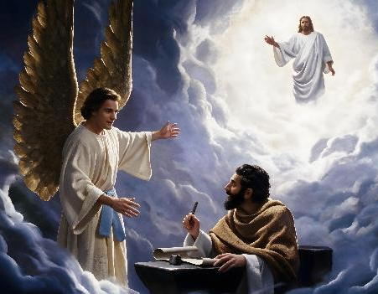



Otkrivenje 1,1-2. sadrži primjer kako nam Bog otkriva svoju poruku preko proroka:
Bog otkriva svoju poruku Isusu
Isus otkriva poruku anđelu
Anđeo otkriva poruku Ivanu, proroku
Ivan zapisuje primljenu poruku
Ali to nije jedini način na koji se Bog objavio prorocima, niti jedini način na koji je božanska poruka prenesena kroz njih. Proučavat ćemo različite načine na koje se Bog objavio prorocima i nadahnuo ih.
Otkrivenje i nadahnuće:
  Opće i posebno otkrivenje
  Proces​ nadahnuća
Vrste proročke komunikacije:
  Usmene poruke
  Pisane poruke
  Drama, simboli, parabole

Slide 4
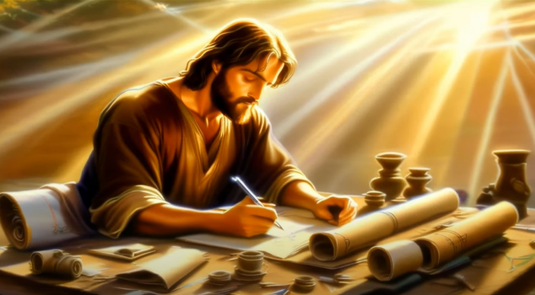

OTKRIVENJE I NADAHNUĆE

Slide 5


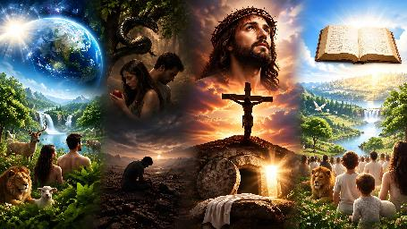
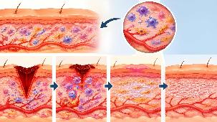
OPĆE I POSEBNO OTKRIVENJE
„Nebesa kazuju slavu Božju, svodovi naviještaju djelo ruku njegovih.“
(Psalam 19,1)
„Kad je među vama prorok, ja, Gospodin, objavljujem mu se u viđenjima, govorim mu u snovima” (Brojevi 12,6)
Pavao kaže da oni koji niječu postojanje Boga „nemaju ispriku“, jer priroda otkriva da „njegova nevidljiva svojstva jasno se vide, … čak i njegova vječna moć i božanstvo“
(Rim 1,20; Ps 19,1).
Možemo vidjeti kako je Bog predvidio ulazak grijeha u obnavljajuće moći koju je primijenio u živim bićima. Kada smo ozlijeđeni, pokreću se mehanizmi koji zatvaraju ranu i obnavljaju tkivo. A ti su mehanizmi već bili tu prije nego što se ozljeda dogodila!
Ali priroda, od pada Adama i Eve, također ima posljedice grijeha (predatore, potrese, ...)
Zbog toga je Bog koristio izravnije metode da bi se objavio: posebno otkrivenje preko proroka i Isusa Krista, kako je zapisano u Bibliji, Božjoj Riječi (Heb 1,1-2).

Slide 6


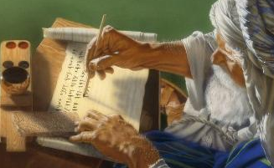
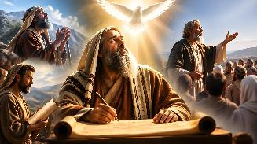
PROCES​ NADAHNUĆA
„Sve je Pismo nadahnuto od Boga i korisno za poučavanje, uvjeravanje, popravljanje, odgajanje u pravednosti“ (2. Timoteju 3,16)
Stoljećima su se Božja djela i poruke prenosile usmeno, sve dok Bog nije nadahnuo Mojsija da ta djela i izreke zapiše.
Od tog trenutka nadalje, poruke koje je Bog želio sačuvati pisali su „nadahnuti“ ljudi, odnosno vođeni Duhom Svetim
(2. Petrova 1,21). To Bibliju čini jedinstvenom knjigom koja sadrži cjelovito božansko otkrivenje.
Kakav je bio taj proces inspiracije?
Kroz vizije i snove (Brojevi 12,6)
Kroz osobna iskustva (1. Iv. 1,3)
Kroz povijesno istraživanje (Lk 1,3)
Kroz božanske dojmove (2. Pt 1,21)

Slide 7
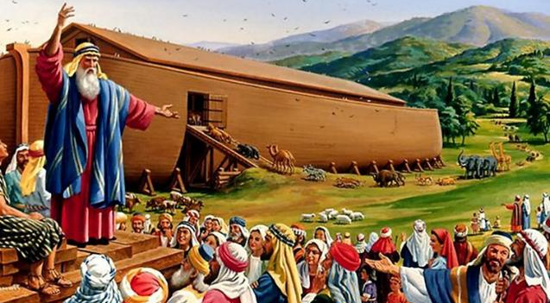
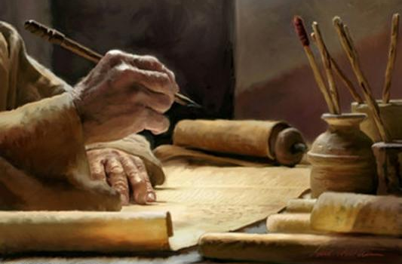

VRSTE PROROČKE KOMUNIKACIJE

Slide 8




USMENE PORUKE
„Postavio je Levite u Domu Gospodnjem s činelima, harfama i lirama, kako su propisali David i Gad, kraljev vidjelac, i Natan, prorok; to je Jahve naredio preko svojih proroka. Leviti su stajali spremni s Davidovim instrumentima, a svećenici sa svojim trubama.“ (2. Ljetopisa 29,25)
Bog je četiri puta izravno govorio ljudima:
Adamu i Evi
(Post 2,16-17)
Kada je davao 10 zapovijedi (Pnz 4,12)
Pri Isusovom krštenju (Mt 3,17)
U preobraženju
(Marko 9,7)
Proroci su, sa svoje strane, usmeno prenosili riječi koje je Bog prenio, jasno navodeći: „Ovako govori Jahve” (Sud 6,8). Te poruke - kao u slučaju Noe - nisu uvijek bile načinjene u pisanom obliku.
Riječi mnogih proroka poznajemo samo kroz spise drugih, no oni su imali isti autoritet kao i oni koji su svoje poruke ostavili u pisanom obliku. Među njima su Natan, Ilija, Elizej i Ivan Krstitelj.

Slide 9

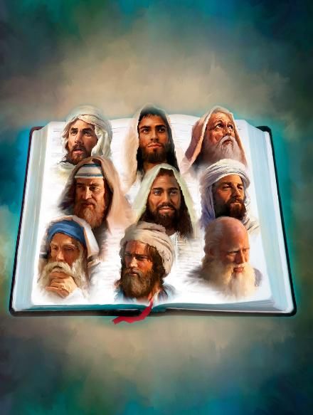
PISANE PORUKE
„Tada reče Jahve Mojsiju: Zapiši ovo za spomen u knjigu.“ (Izlazak 17,14a)
Koji su bili neki od razloga zašto je Bog odlučio ostaviti svoju poruku u pisanom obliku?
Da se sjetimo događaja (Izl 17,14)
Da nas pouči (Prop. 12,10)
Da nas pozove na pokajanje (Jer 36,2-3)
Da nam da primjere koje možemo oponašati ili odbaciti (1 Kor 10,11)
Da bismo znali budućnost (Otk 1,19)
U Bibliji su proroci izražavali vlastite reakcije, kao i reakcije drugih ljudi. Sadrži poeziju, povijesne zapise i pisane propovijedi. Ponekad uključuje citate nebiblijskih autora ili uredbe paganskih kraljeva.
Međutim, u Bibliji ne postoje stupnjevi nadahnuća. Bilo da se radi o propovijedima, događajima ili proročanstvima, sve je nadahnuto od Boga i vjerno nam prenosi Njegove poruke kroz vrijeme (2 Tim 3,16-17).

Slide 10



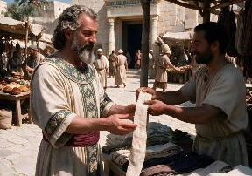


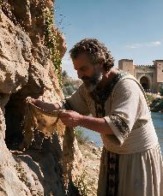
DRAMA, SIMBOLI, PARABOLE
„Govorio sam i po prorocima i umnožio sam viđenja; dao sam simbole po svjedočanstvu proroka.“ (Hošea 12,10)
Osim povijesnih izvještaja, izreka, pjesama ili govora, Biblija sadrži mnoge poruke prenesene kroz dramu, simbole i parabole.
Ezekiel 4,1-8 . Bog je zamolio Ezekiela da napravi model Jeruzalema koji će prikazivati opsadu i pad grada.
Hošea 1,2-9 . Bog je zapovjedio Hošei da se oženi preljubnicom kako bi predstavljao nevjernost Izraela.
DRAMA
1 o kraljevima 20,37-42 . Prorok traži od drugog proroka da ga udari i pretvara se da je ranjen u bitci kako bi ukorio Ahabov grijeh.
Jeremija 13,1-11. Na Božju zapovijed, Jeremija je kupio pojas i zakopao ga. Kasnije mu je Bog rekao da se vrati po njega kako bi pokazao moralno stanje Jeruzalema.

Slide 11


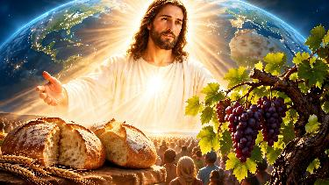

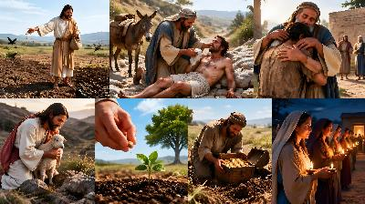
DRAMA, SIMBOLI, PARABOLE
SIMBOLI
Izlazak 25,8. Svećenici, svetište i njegove službe su simboli koji detaljno objašnjavaju Plan otkupljenja.
Otkrivenje 13,2. Daniel i Otkrivenje koriste simbole (poput zvijeri, rogova...) kako bi predstavili povijesne stvarnosti.
Ivan 15,1. Isus je koristio simbole kako bi objasnio vlastitu misiju, poput svjetla, vinove loze, dobrog pastira…
PARABOLE
Izaija 5,1-7. Proroci su koristili prispodobe kako bi pozvali ljude na razmišljanje o svom duhovnom stanju.
Matej 13,5. Isus je obilno koristio prispodobe kako bi poučio duhovne istine.

Slide 12

„Biblija otkriva istinu s jednostavnošću i savršenom prilagodbom potrebama i čežnjama ljudskog srca, koja je zadivila i očarala i najobrazovanije umove, dok omogućuje najponiznijima i neobrazovanima da razaznaju put spasenja... Tako nam se otvara plan otkupljenja, kako bi svaka duša mogla vidjeti korake koje treba poduzeti u pokajanju prema Bogu i vjeri u našeg Gospodina Isusa Krista, kako bi se spasila na Božji način... Što više istražuje Bibliju, to je dublje njegovo uvjerenje da je to riječ živoga Boga, a ljudski razum se klanja pred veličanstvom božanskog otkrivenja.“
EGW (Put Kristu, str. 107)

Slide 13

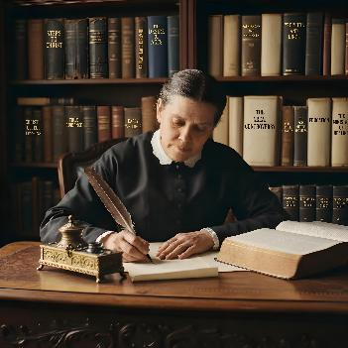


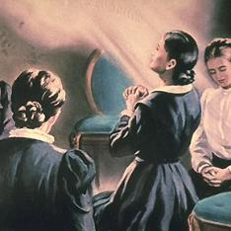
DODATAK : OTKRIVENJE I NADAHNUĆE KOD ELLEN G. WHITE
Ellen White bila je božanski nadahnuta. Njeni spisi, njen život i njena služba su spisi istinskog proroka. Posjedovala je istu inspiraciju kao i proroci Biblije, iako nikada nije smatrala da su njeni spisi jednaki spisima Svetog pisma. Bibliju je uvijek smatrala autoritativnom i nepogrešivom Božjom objavom.
Prepoznala je da proces inspiracije uključuje interakciju između božanskog i ljudskog. Bog je prenosio svoje poruke, ali je prorok zatim prenosio božanske upute vlastitim riječima. Božansku inspiraciju ljudskih misli shvaćala je kao sjedinjenje božanskog otkrivenja i ljudskog iskustva.
Istaknula je da nisu sva ljudska iskustva i komunikacije koje je prenijela bili nadahnuti. Važno je imati na umu tu razliku prilikom čitanja i interakcije s njezinim spisima i iskustvima, posebno s njezinom korespondencijom i dnevnicima.

